Slide 1
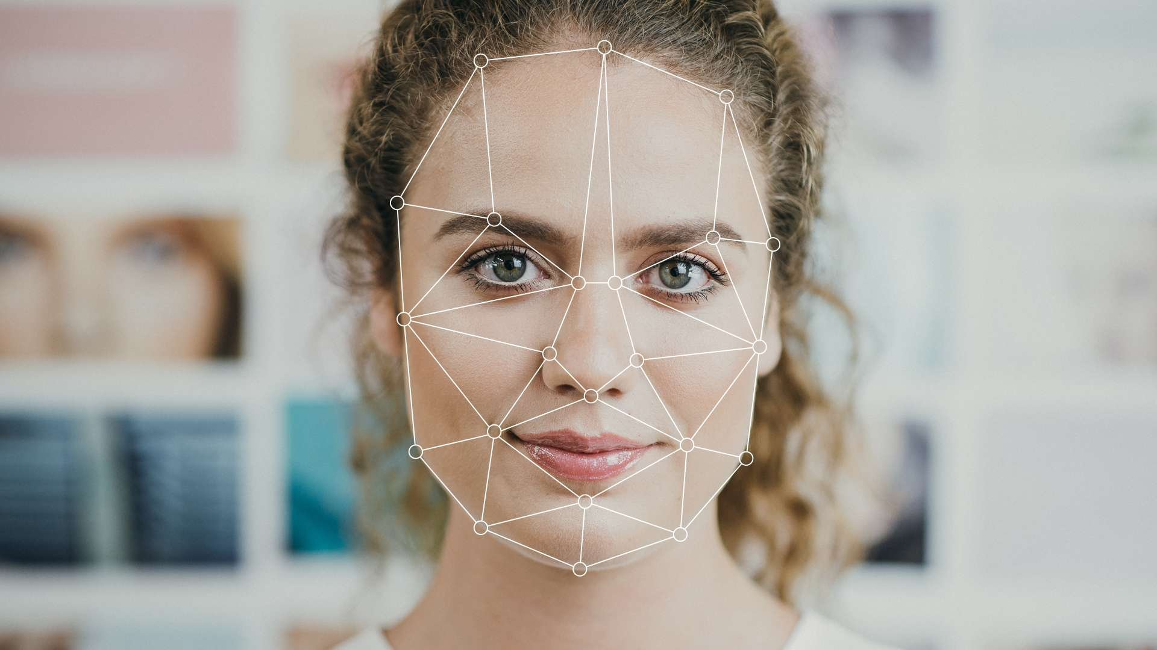
Face Regonition Login
팀 이름 : 내눈지아니?
지도교수 : 김수형

Slide 2
< I N D E X >
- 개 요
- 데 이 터
- 모 델
- 성능평가
- 시 연
- 고 찰

Slide 3
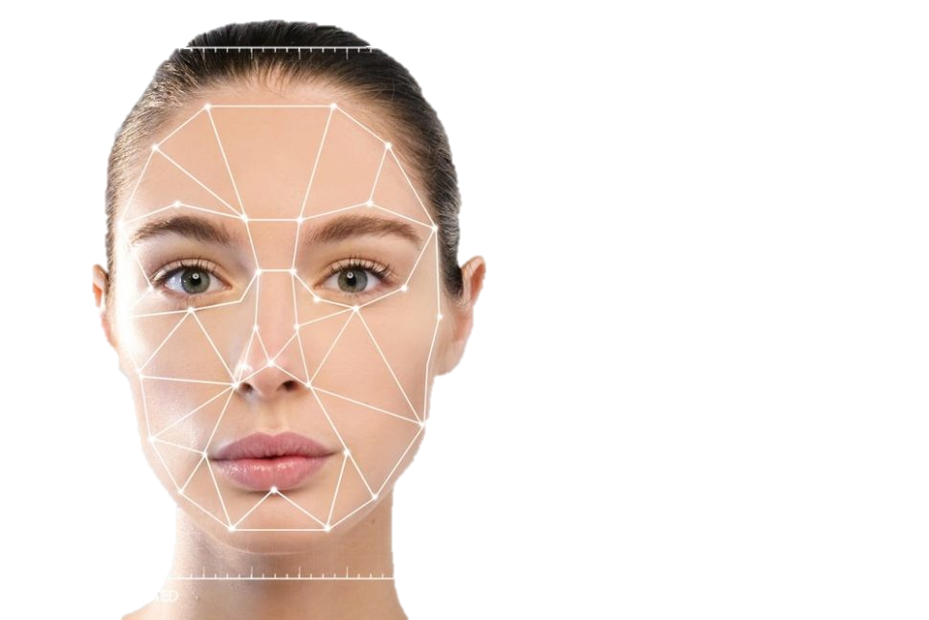

- 개 요
" 얼굴인식을 이용한 로그인 시스템 연구 "
description
1. 모델
3. 필요성
MTCNN
FaceNet
ID와 PW 입력의 번거로움
SVM -> softmax
얼굴 추출
&
벡터화
4차산업혁명에 발맞춘
얼굴분류모델
사용자의 편리함을 위한
시스템의 인공지능화
2. 목적 : 얼굴인식 포털 로그인

Slide 4

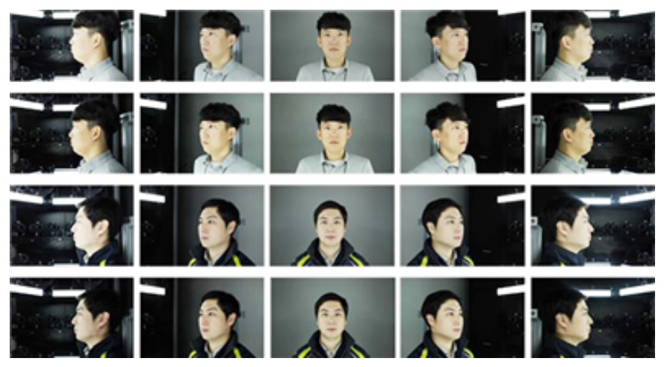
- 데 이 터
데이터
한국인 안면 이미지 AI 데이터
(K-Face: Korean Facial Image AI Training Dataset)
에 직접 요청하여 수집
#
# 데이터 설명

Slide 5
- 데 이 터
데이터
한국인 안면 이미지 AI 데이터
(K-Face: Korean Facial Image AI Training Dataset)
에 직접 요청하여 수집
#
# 데이터 설명
- 총 300명 (300 x 10800장)
- 각도 (20 views)
- 조도 (30 lightings)
- 가림 (미착용, 일반안경, 뿔태안경, 선글라스, 모자, 모자+뿔태안경)
- 표정 (무표정, 웃음, 찡그림)

Slide 6
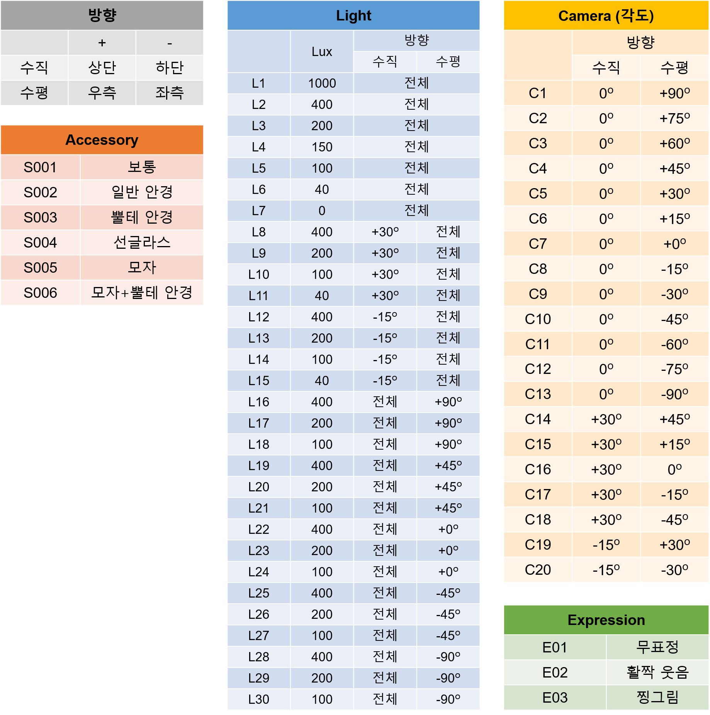
- 데 이 터
데이터

Slide 7
- 데 이 터
데이터
# 1인당 잘나온 사진 14장을 모델의 학습 및 평가에 사용
why? 로그인을 위해 얼굴을 등록할 때는 좋은 조건에서 수행하기 때문
따라서 총 4200장 사용하여 모델링

Slide 8
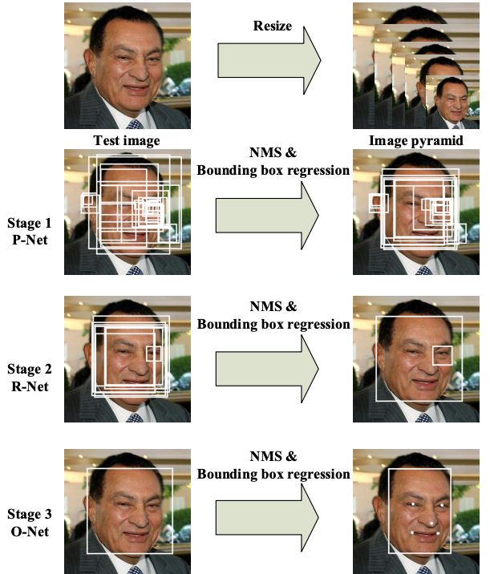
- 모 델
MTCNN : 얼굴 감지
1
- 멀티 태스킹 컨볼루션 신경망
- PNet, RNet, ONet 3계층 CNN
- 얼굴과 랜드마크 위치를 예측
- 제한적 환경에서 인식이 쉬움

Slide 9
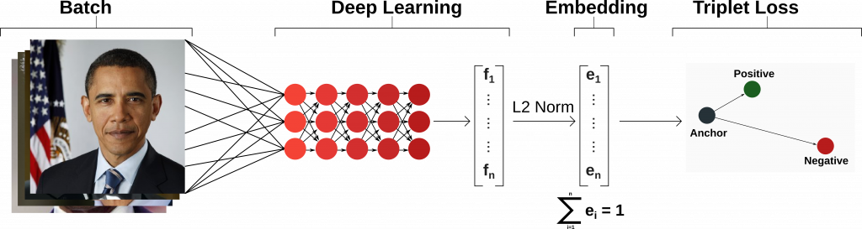
- 모 델
2
FaceNet : 임베딩 생성
- 얼굴 사진의 128개의 요소 벡터로 표현 -> "embedding"
- 벡터 사이의 거리가 이미지의 유사도가 되게끔 "Triplet loss"를 사용

Slide 10
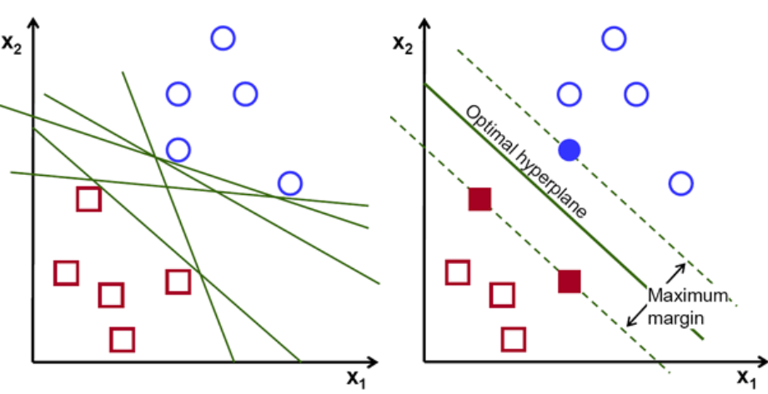
- 모 델
3
SVM(Support Vector Machine)
- 임베딩된 얼굴(데이터)이 누구인지를 판단하기 위한 모델
- 멀티클래스가 들어올 시 자동으로 여러 개의 이진 분류를 만들어 줌
- OvO(One versus One)
But
이는 이진 분류기이므로 다중 분류에 한계가 있음

Slide 11
- 모 델
3
다중 분류기(output->softmax함수 사용)
- 임베딩된 얼굴(데이터)이 누구인지를 판단하기 위한 모델
- softmax함수를 사용한 다중 분류기, OvA(One versus All)
input (shape=(128,))
input (shape=(128,))
input (shape=(128,))
Dense(unit=300, activation=softmax)
Dense(unit=512, activation=relu)
Dense(unit=512, activation=relu)
<퍼셉트론 모델>
Dense(unit=300, activation=softmax)
Dense(unit=512, activation=relu)
<다층 퍼셉트론 모델>
Dense(unit=300, activation=softmax)
<깊은 다층 퍼셉트론 모델>

Slide 12
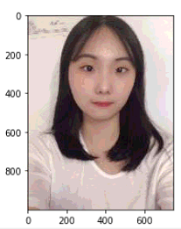
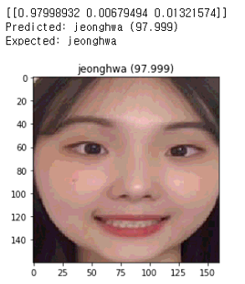
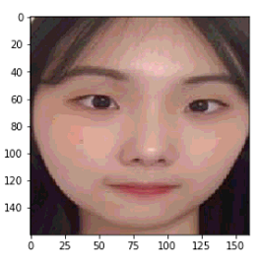
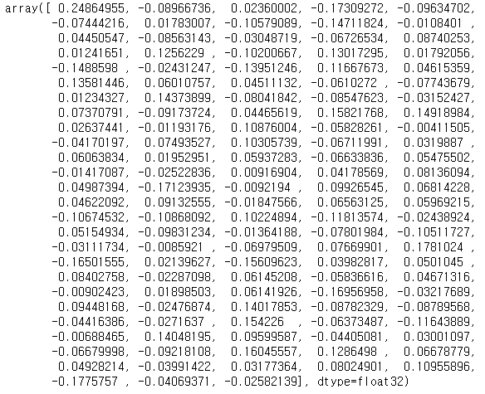
- 모 델
Sequence
0. 입력 :
OpenCV2사용
(사진,영상)
1. MTCNN :
얼굴 감지
2. FaceNet :
128개 벡터 표현
3. SVM & 다중분류기 :
얼굴 학습 및 예측

Slide 13

- 성능평가(MTCNN)
분 석
# 100번사람의 10800장을 이용해 MTCNN성능을 평가

Slide 14
- 성능평가(MTCNN)
분 석
# MTCNN : 밝기에 따른 얼굴 detect실패 사진 개수
-> 대체적으로 lux가 40이하, 조명의 수평 방향이 틀어졌을 때

Slide 15
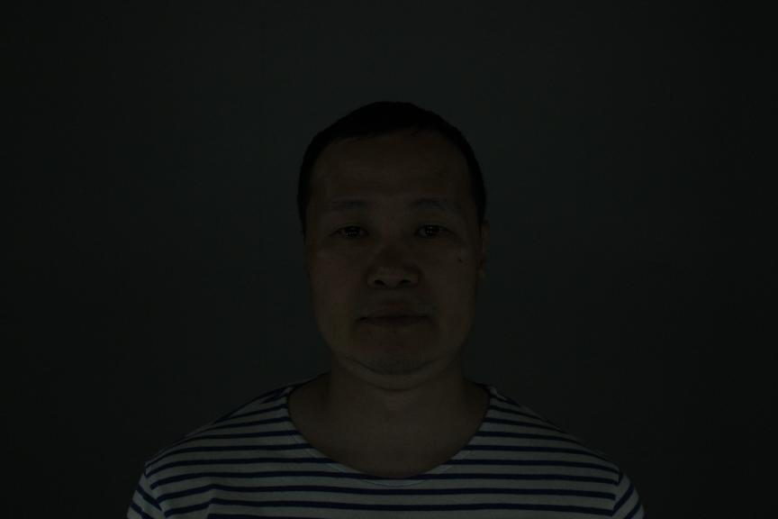
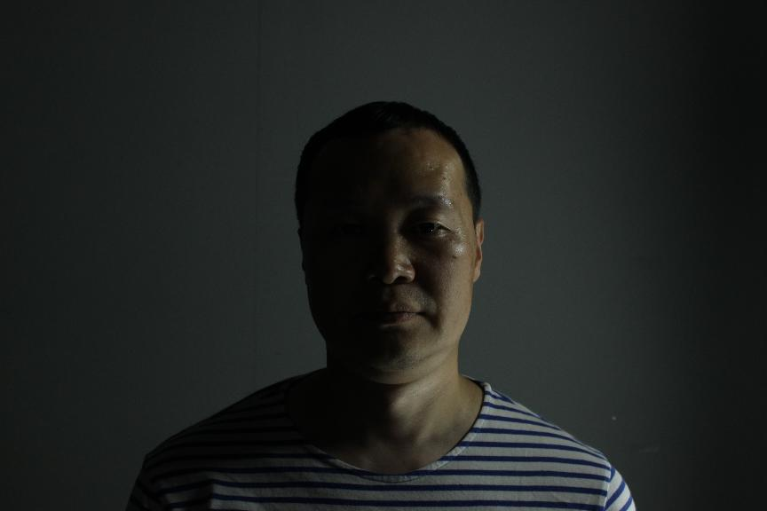
- 성능평가(MTCNN)
분 석
# MTCNN : 밝기에 따른 얼굴 detect실패 사진 개수
-> 대체적으로 lux가 40이하, 조명의 수평 방향이 틀어졌을 때
lux 40 (L6)
lux 400, 수평+90˚ (L16)

Slide 16
- 성능평가(MTCNN)
분 석
# MTCNN : 각도에 따른 얼굴 detect실패 사진 개수
-> 대체적으로 사진이 옆에서, 위에서 찍힌 경우 (특히 모자 썼을 때)

Slide 17
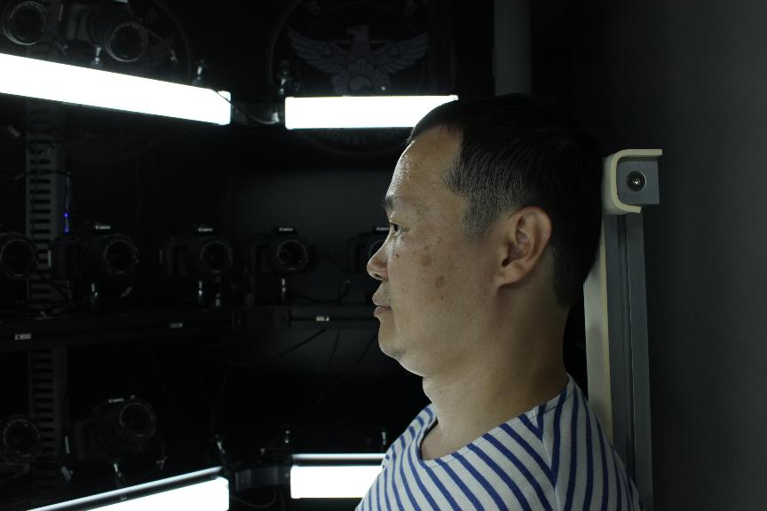
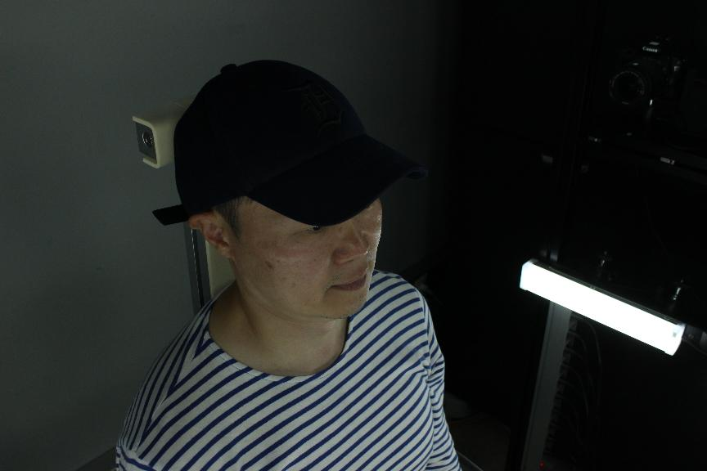
- 성능평가(MTCNN)
분 석
# MTCNN : 각도에 따른 얼굴 detect실패 사진 개수
-> 대체적으로 사진이 옆에서, 위에서 찍힌 경우 (특히 모자 썼을 때)
수직 0˚, 수평+90˚(c1)
수직 +30˚, 수평 -45˚(c18)

Slide 18
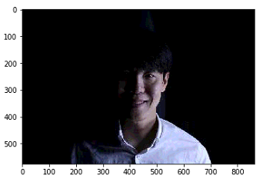
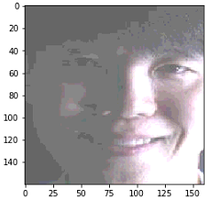
- 성능평가(MTCNN)
방 안
1. 만약 detect가 안된다면 사진의 밝기를 올려서 다시 한번 detect
-> 얼굴 추출 함수 수정
2. 밝기를 올려도 안된다면 사용자에게 정면 응시 및 밝기 조정 요청
-> 어플리케이션에서 구현할 것
1인 10800장 중
3277장 detect 실패
1인 10800장 중
3213장 detect 실패
detect
실패
성공
(RGB 100 add)
"64장 감소"

Slide 19
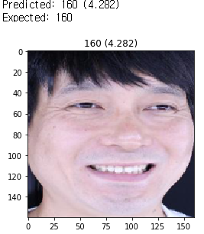
- 성능평가(SVM)
분 석
# 2940개의 데이터로 학습 및 1260개의 데이터로 평가 -> 총 4200장
# 정확도 1.0 , 하지만 평균 개연성(probability)이 굉장히 낮음
 | precision | recall | f1-score | support
1~300 | 1.00 | 1.00 | 1.00 | 1260
accuracy |  |  | 1.00 | 1260
[[0.00558411 0.00192907
0.00117669 0.005135
...
0.0010673 0.0020254
0.00133572 0.00451099]]
-> 평균 개연성 : 3.686%
probability

Slide 20
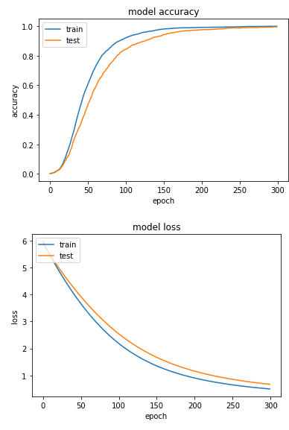
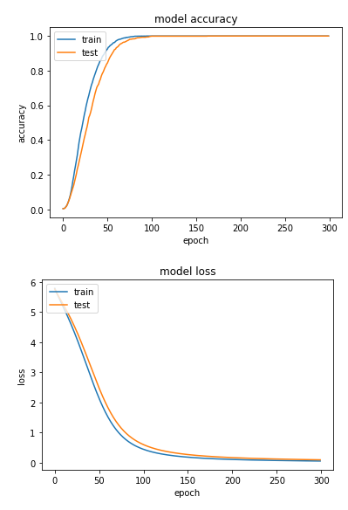
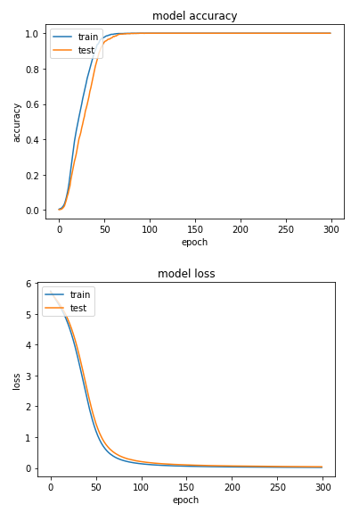
- 성능평가(SoftMax)
분 석
# 2940개의 데이터로 학습 및 1260개의 데이터로 평가
# 정답 데이터 셋은 원-핫 인코딩
# epoch를 늘릴 수록 정확도, 평균 개연성 상승
epoch=300 | 퍼셉트론 | 다층퍼셉트론 | 깊은다층퍼셉트론
avg probability | 57.899% | 91.564% | 96.406%

Slide 21
- 성능평가(SoftMax)
분 석
# 2940개의 데이터로 학습 및 1260개의 데이터로 평가
# 정답 데이터 셋은 원-핫 인코딩
# epoch를 늘릴 수록 정확도, 평균 개연성 상승
<최종 얼굴인식시스템 모델>
epoch=500, 깊은 다층 퍼셉트론
평균 개연성 : 97.902%
정확도 : 1.0
epoch=300 | 퍼셉트론 | 다층퍼셉트론 | 깊은다층퍼셉트론
avg probability | 57.899% | 91.564% | 96.406%

Slide 22
- 성능평가(최종 모델)
분 석
# 200번사람의 10800장을 이용해 최종 모델 성능을 평가

Slide 23
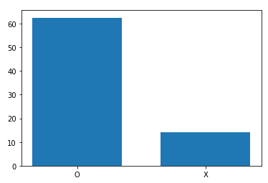
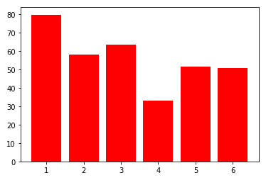
- 성능평가(최종 모델)
분 석
# 올바르게 분류 O, 분류 X
 | avg probability(%)
분류 O | 62.49649
분류 X | 14.20952
# 액세서리 착용 유무
 | 액세서리 | avg probability(%)
1 | 비착용 | 79.757000
2 | 일반안경 | 58.047645
3 | 뿔테안경 | 63.421099
4 | 선글라스 | 33.218506
5 | 모자 | 51.497065
6 | 모자+뿔테안경 | 50.839916

Slide 24
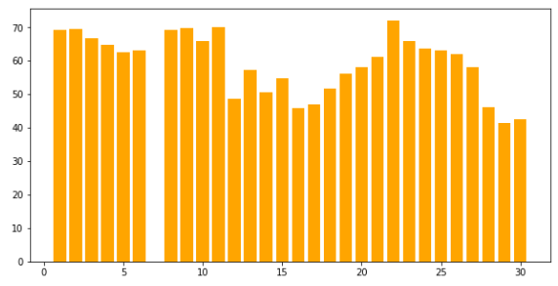
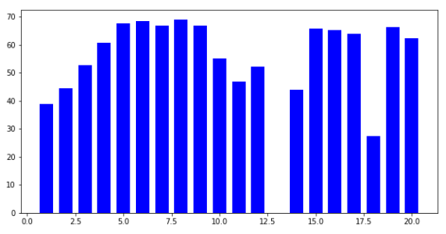
- 성능평가(최종 모델)
분 석
# 조도(평균 개연성)
L7 : 아예 분류를 못함
L22 : 가장 평균개연성이 높음, 72.06025%
# 각도(평균 개연성)
C13 : 아예 분류를 못함
C8 : 가장 평균개연성이 높음, 68.99888%

Slide 25
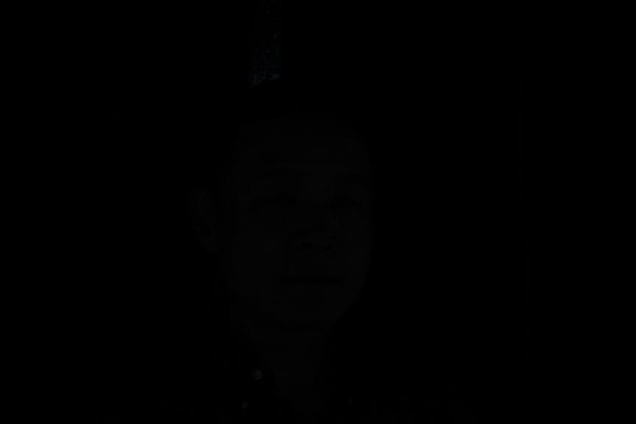
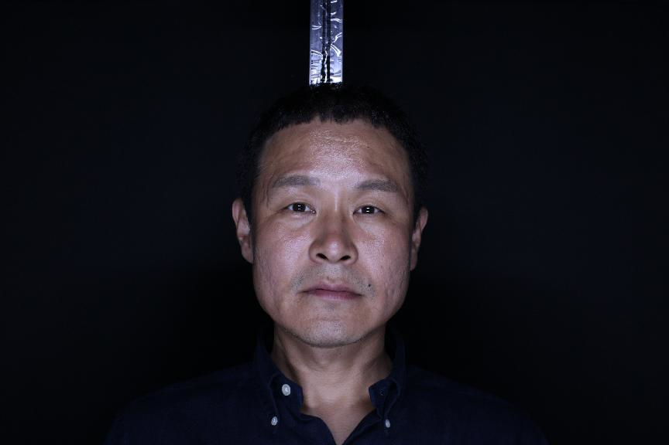
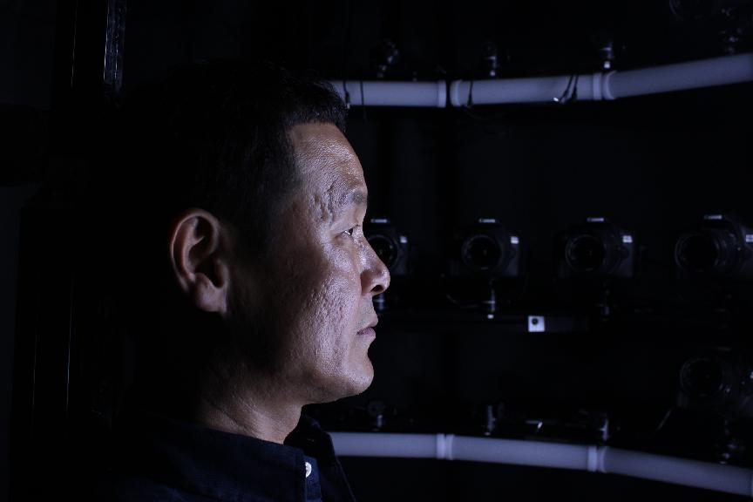
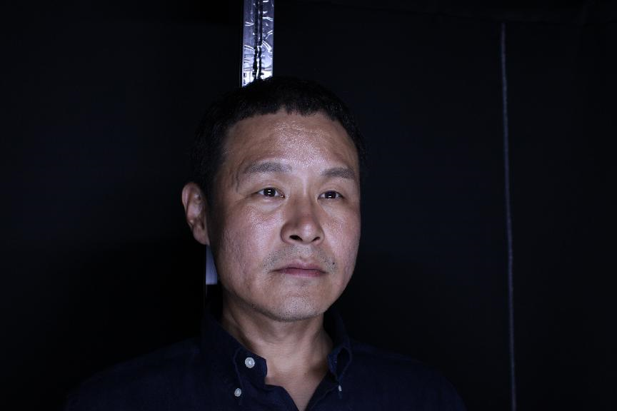
- 성능평가(최종모델)
분 석
# 조도(L7,L22)
L7 : 아예 분류를 못함
L22 : 가장 평균개연성이 높음, 72.06025%
# 각도(C13,C8)
C13 : 아예 분류를 못함
C8 : 가장 평균개연성이 높음, 68.99888%

Slide 26
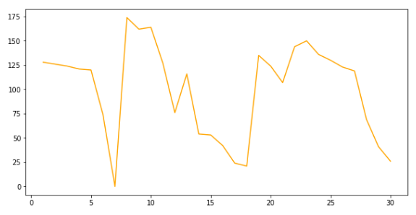
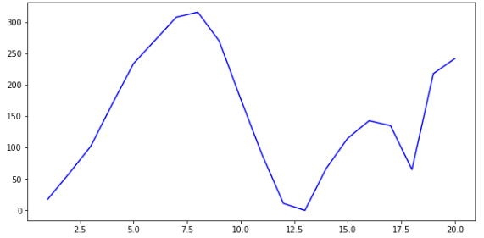
- 성능평가(최종모델)
분 석
# 조도(평균 개연성, 개수)
# 각도(평균 개연성, 개수)
Notes:
또한 평균개연성이 높을수록 올바르게 분류한 데이터의 수도 높아지는 경향이 있다는 것을 깨달았습니다

Slide 27
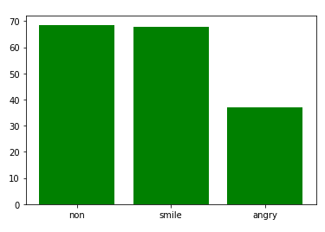
- 성능평가(최종모델)
분 석
# 표정
 | 표정 | avg probability(%)
non | 무표정 | 68.58038
smile | 웃음 | 67.88565
angry | 찡그림 | 37.07536
방 안
신뢰성 있는 로그인을 위하여 액세서리, 조도, 각도, 표정 모든 상황을 반영한
평균개연성의 최대값 = 72.349을 로그인 조건으로 둠

Slide 28
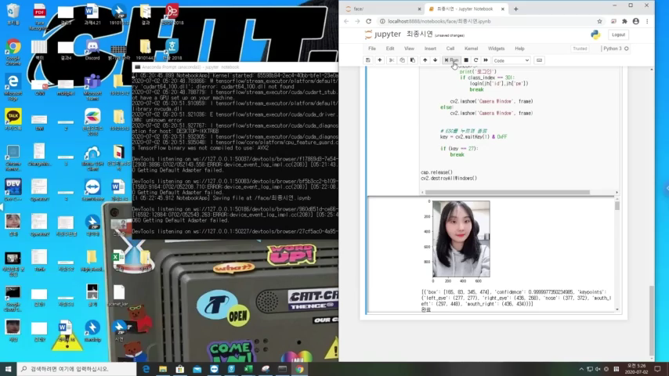
- 시 연
# 모델에 학습이 된 사람 :
영상입력 -> OpenCV2사용
300명(2940장) + 학생1명(10장) 학습된 최종 모델

Slide 29
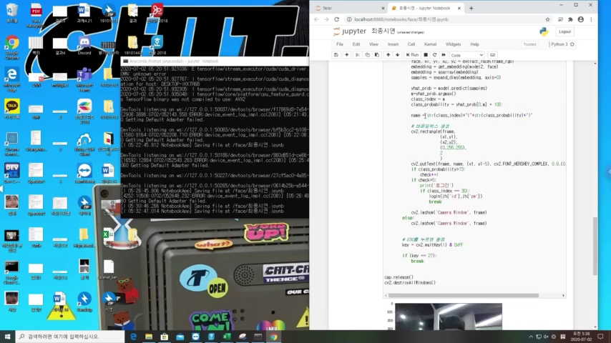
- 시 연
# 모델에 학습이 안된 사람 :
개연성이 절대 72.349를 넘지 않음

Slide 30
- 고 찰
비교
현재 얼굴인식 시스템
OvO(One versus One)
우리의 얼굴인식 시스템
OvA(One versus All)
아쉬웠던 점
- 초반 방향을 application만드는 것에 중점을 둠
- But 여러 번의 중간발표를 거쳐 피드백 후 모델링에 집중
- 향후 좀 더 완성도 있는 application 개발을 할 것

Slide 31
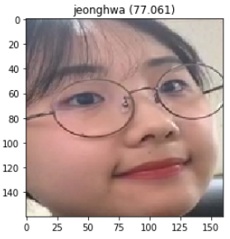
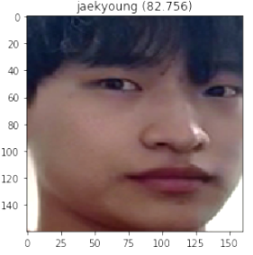
- 역할분담
< 허정화 >
< 이재경 >
- 얼굴 데이터 전처리
- SVM & 다중분류기 모델링
- 결과 분석
- ppt제작
- 얼굴 데이터 수집 및 정리
- SVM & 다중분류기 모델링
- 웹크롤링 및 시연 구현
- 발표

Slide 32
Thank you
Q & A

